Slide 1


DIRECCIÓN DE COMUNICACIÓN SOCIAL DEL EJÉRCITO
BIENVENIDOS

Slide 2
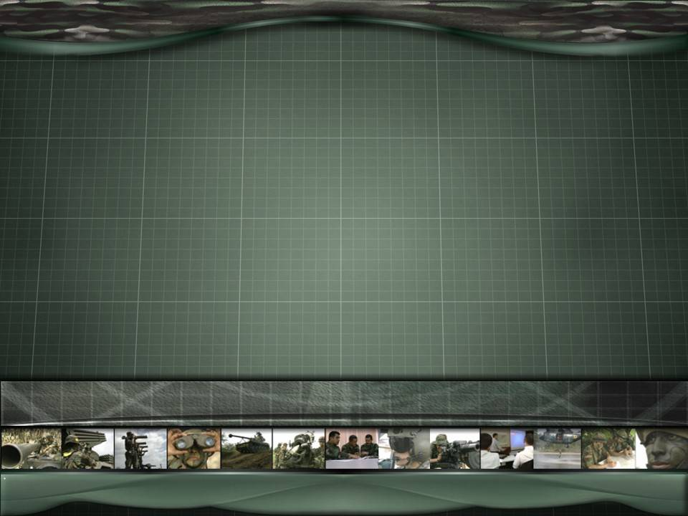


II PROYECTO DE GRADO
PROPUESTA DE MEJORA AL PROCESO Y PRODUCTOS
COMUNICACIONALES IMPRESOS DE LA DIRECCIÓN
DE COMUNICACIÓN SOCIAL DEL EJÉRCITO ECUATORIANO.
TEMA:

Slide 3
A
INTRODUCCIÓN
B
EL PROBLEMA
C
OBJETIVOS
SUMARIO
D
FUNDAMENTACIÓN CONCEPTUAL,
SITUACIÒN ACTUAL Y DIAGNÓSTICO
E
PLANTEAMIENTO DE LA PROPUESTA
F
PLAN DE MEJORA
G
CONCLUSIONES Y RECOMENDACIONES

Slide 4




INTRODUCCIÓN
PRECIOS DE PETROLEO A LA BAJA- CRISIS FINANCIERA 2014
SITUACION ECONOMICA MEDIO ORIENTE
ALTA OPERATIVIDAD INDUSTRIAL, MANO DE OBRA, CAPACITACIÓN MASIVA: CHINA, INDIA, BRASIL, MEXICO
TERRORISMO, NARCOTRÁFICO, VIOLENCIA CIUDADANA, DESASTRES NATURALES Y MEDIO AMBIENTE.
EJE MUNDIAL EE.UU., EUROPA, CHINA E INDIA
AUMENTO
DE BRECHA
ENTRE POBRES
Y RICOS.
ENTORNO MUNDIAL CAMBIANTE

Slide 5

INTRODUCCIÓN
ESTABILIDAD MONETARIA, MAYOR CONTROL FINANCIERO Y JURIDICO
EST ADO
INSTITUCIONES
  LO PÚBLICO EN LA BASE DE LA SOCIEDAD ACTUAL.
  INSTITUCIONES FORTALECIDAS, MEJOR NIVEL DE VIDA.
CAMBIOS DE ACUERDO A LA NUEVA CONSTITUCIÓN
  SITUACIÓN DEL ECUADOR
GESTIÓN TRANSPARENTE Y MODERNA CON CAMBIOS DE PARADIGMAS.
  PERMITIDO UN ALTO GRADO DE INTEGRACIÓN DE LAS FUNCIONES ESENCIALES DEL ESTADO PARA EL CUMPLIMIENTO DE LAS MISIONES ASIGNADAS.
  MAYOR CAPACIDAD DE OPIÑON Y RELACIONAMIENTO CON POBLACIÓN CIVIL, VOTO FACULTATIVO PARA MILITARES Y SERVICIO MILITAR , RESTRICCÓN DE FUERO MILITAR.
  RESPETO A LOS DERECHOS HUMANOS E IGUALDAD E OPORTUNIDADES.
LOCAL
INTERNACIONAL

Slide 6


SITUACIÓN INSTITUCIONAL.
PLAN ESTRATÉGICO INSTITUCIONAL EN PERIODOS DE CINCO AÑOS CONTIENE PROYECTOS, PROGRAMAS, ACTIVIDADES Y TAREAS A SER CUMPLIDAS.
EL CMDO. 2007 DISPONE QUE SU ADMINISTRACIÓN SIGA EL MODELO DE GESTIÓN POR PROCESOS, PARA CUMPLIR CON LAS LEYES Y NORMAS DEL ESTADO, Y SE LEVANTA PROCESOS EN CADA UNA DE LAS DIRECCIONES, ARMAS Y SERVICIOS.
EL D..C.S.E. INICIA 2001 CON EL NOMBRE DE J.C.
OBJETIVO: OPTIMIZAR LA GESTIÓN COMUNICACIONAL INTERNA,
SE FORTALECE: LA INFRAESTRUCTURA FÍSICA Y HUMANA,
SE ADQUIERE EQUIPOS MODERNOS
CAPACITA AL PERSONAL MILITAR Y CIVIL
INCORPORA PROFESIONALES CIVILES CON EXPERIENCIA.
REDEFINIÓ LA ESTRUCTURA ORGÁNICO-FUNCIONAL,
DESDE EL 2008 YA SE DISPONE DEL MANUAL DE GESTIÓN EN BASE A PROCESOS
EL AÑO 2013 A LA D.C.S.E. SE UBICA EN EL NIVEL TÉCNICO DE ASESORAMIENTO PARA LA TOMA DE DECISIONES
C
CARACTERISTICAS ESPECÍFICAS
MAYOR CAPACIDAD ADMINISTRATIVA Y OPERATIVA ACORDE CON LA EXIGENCIA DE LA SOCIEDAD ECUATORIANA, LA TECNOLOGÍA Y EL MEDIO COMPETITIVO DE LAS ORGANIZACIONES E INSTITUCIONES MODERNAS.

Slide 7
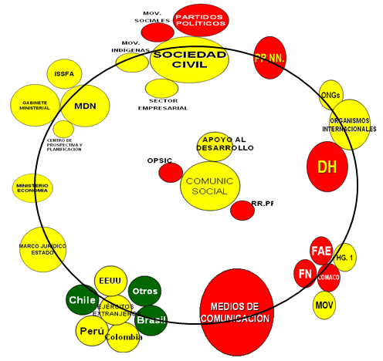
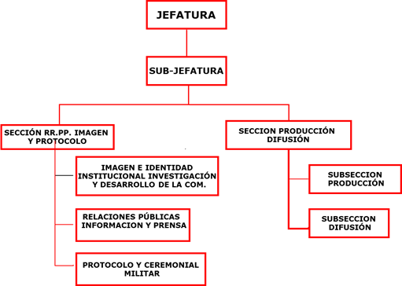
SITUACIÓN DE LA D.C.S.E.
Proceso: COMUNICACIÓN SOCIAL
GESTION SECTORIAL
EVALUACION Y CONTROL
IMAGEN E IDENTIDAD INSTITUCIONAL
PROTOCOLO Y CEREMONIAL MILITAR
INFORMACIÓN Y PRENSA
PRODUCCIÓN Y DIFUSION

Slide 8



MISIÓN DE LA D.C.S.E.
APOYAR EN EL CUMPLIMIENTO
DE LAS MISIONES ASIGNADAS EN LA
CONSTITUCIÓN DE LA REPÚBLICA DEL ECUADOR, LA GESTIÓN COMUNICACIONAL DE EJÉRCITO
PLANIFICAR, PREPARAR, ELABORAR LOS PRODUCTOS COMUNICACIONAL DEL EJÉRCITO.
APOYAR AL DESARROLLO INSTITUCIONAL FORTALECIENDO LA IDENTIDAD Y LA IMAGEN DEL EJÉRCITO.
ES MISIÓN DEL DPTO. DE PRODUCCIÓN Y EDICCIÓN

Slide 9


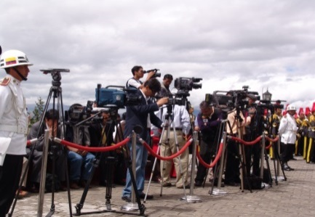
RELACIONAMIENTO CON LOS
MEDIOS DE COMUNICACIÓN
EL EJÉRCITO HA INFORMADO SU GESTIÓN CON UN BAJO NIVEL DE TRANSPARENCIA
MISIONES DE DEFENSA Y SEGURIDAD DEL PAÍS,
INFORMACIONES CALIFICADAS DE DELICADAS O CRÍTICAS, “PERFIL BAJO” SIN DETALLES.
REQUIEREN DE LA VOZ OFICIAL CASO CONTRARIO TEGIVERSAN LA INFORMACIÓN.
RELACIÓN TORTUOSA CON RECELOS MUTUOS
LEY DE COMUNICACIÓN R.O. 323 DEL 13 SEP. 2014; ART. 245 Y 322 DICE “LA INFORMACIÓN SERÁ REVISADA, CONTRASTADA Y VERIFICADA ANTES DE SER DIFUNDIDA E INFORMAR CON IMPARCIALIDAD LOS HECHOS SUSCITADOS LABOR QUE CUMPLEN LOS MEDIOS DE COMUNICACIÓN” CONSTITUYENDO EN ESCUDO PROTECTOR INSTITUCIONAL MEJORANDO EL RELACIONAMIENTO DEL EJÉRCITO CON LOS MEDIOS DE COMUNICACIÓN DEL PAÍS.

Slide 10
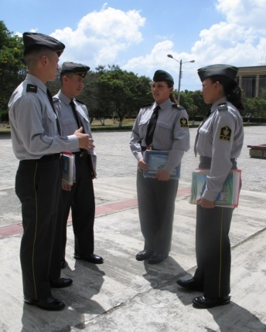
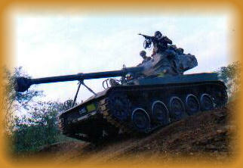
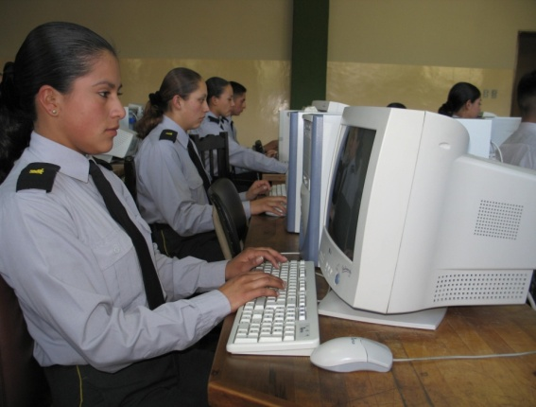
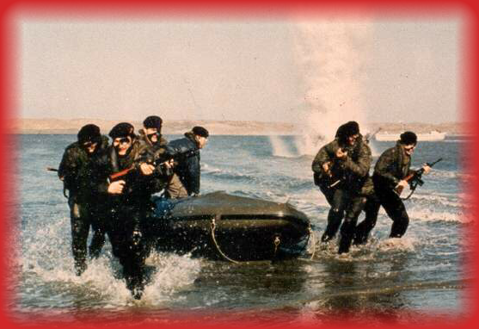
B
EL PROBLEMA

Slide 11
FORMULACIÓN DEL PROBLEMA
RETROALIMENTACIÓN DE DATOS ESTADÍSTICOS
ANÁLISIS DEL CUMPLIMIENTO DE PRODUCTIVIDAD
PROYECTOS DE MEJORA
EVALUACIÓN ACTUALIZADA DE INDICADORES
PRODUCTOS QUE CAPTEN EL INTERÉS PARA SU LECTURA.
NO EXISTE
PRODUCTOS CON MUCHO TIEMPO DE DISTRIBUCIÓN
INFORMACIÓN DEL CAMPO MILITAR ACTUALIZADO.
ANÁLISIS TÉCNICO CON VOZ DEL LECTOR.
PROVOCA
DUPLICIDAD DE ESFUERZOS
DESPERDICIO DE RECURSOS
AFECTANDO A LA IMAGEN E IDENTIDAD INSTITUCIONAL AL NO DISPONER DE PRODUCTOS COMUNICACIONALES DE CALIDAD.

Slide 12

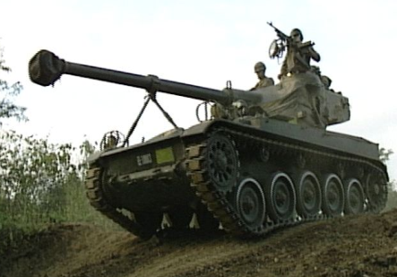
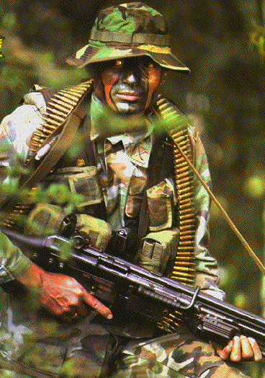
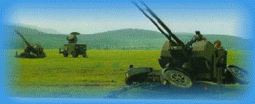
C
OBJETICOS GENERAL
Y ESPECIFICOS.

Slide 13
OBJETIVOS
GENERAL
  Elaborar una propuesta de mejora del proceso de elaboración de los productos comunicacionales impresos de la Dirección de Comunicación Social del Ejército Ecuatoriano.
ESPECIFICOS
  Diagnosticar la situación actual del proceso y de los productos comunicacionales impresos de la sección de producción y edición:
  1.- Boletín Informativo “Así Somos” y,
  2.- Revista “El Ejército Nacional”.
  Realizar la recopilación de datos de encuestas dirigidas a sus lectores y su correspondiente análisis de resultados sobre el impacto comunicacional.
  Elaborar una propuesta de mejora al proceso de elaboración, al Boletín informativo “Así Somos” y de la revista institucional “El Ejército Nacional”.
  Determinar los aspectos técnicos (forma y fondo de los productos impresos) factibles a ser mejorados y entregar ejemplares de muestra mejorados.

Slide 14
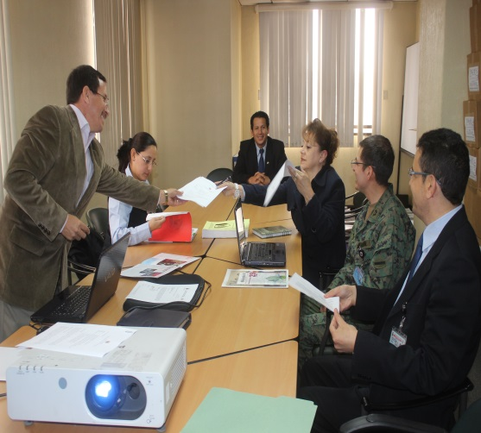
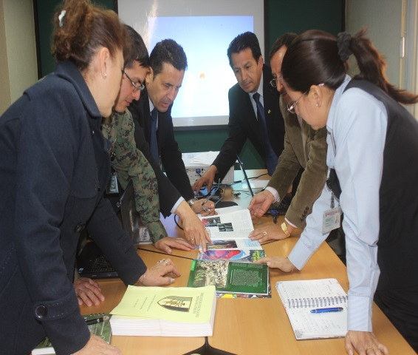
METODOLOGÍA A EMPLEAR
OBSERVACIÓN CIENTÍFICA. ENTREVISTAS
ENCUESTAS DE
OPIÑIÓN
CONOCIMIENTO HISTÓRICO
CARACTERISTICAS TÉCNICAS
PARA IMPRESOS
RECOPILACIÓN DE INFORMACIÓN DOCUMENTADA
ESTRATÉGICAS Y
TÉCNICAS
COMUNICACIONALES
METODOLOGÍA
CONFORMACIÓN Y EMPLEO DE LOS CÍRCULOS DE CALIDAD.

Slide 15
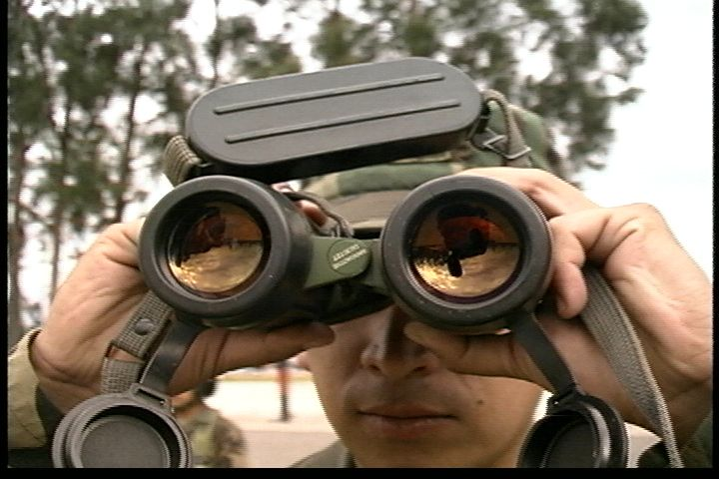

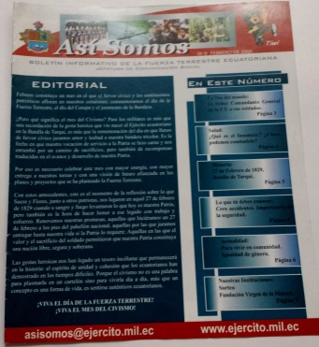
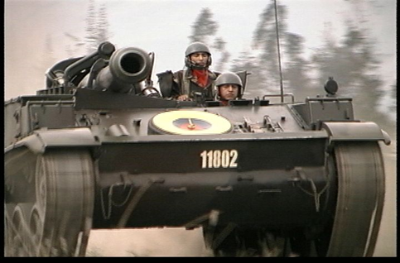
D
FUNDAMENTACIÓN TEÓRICO - CONCEPTUAL

Slide 16
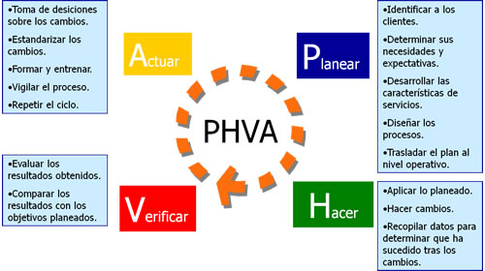
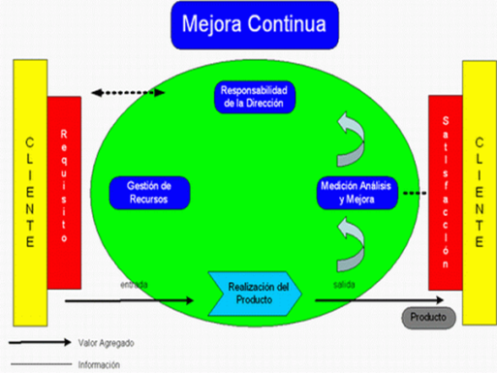
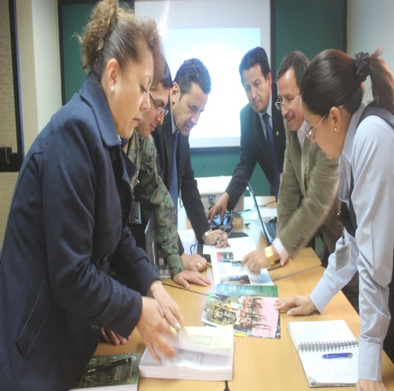
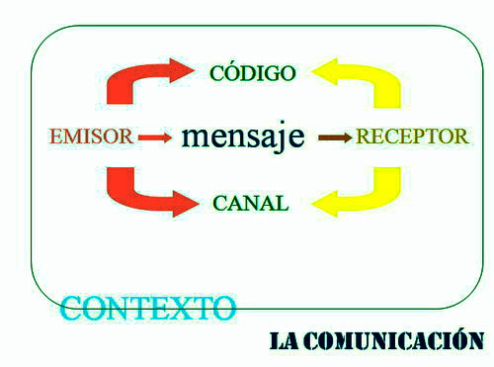
FUNDAMENTACIÓN TEÓRICO - CONCEPTUAL
AUTOEVALUACIÓN
MEJORAMIENTO CONTINUO DE PROCESOS – CICLO PHVA
"Mejora mañana lo que puedas mejorar hoy, pero mejora todos los días"
CÍRCULOS DE CALIDAD
CONJUNTO PEQUEÑO, SIMILAR ÁREA DE TRABAJO, DIRIGIDO POR UN SUPERVISOR, REÚNIONES VOLUNTARIA Y PERIÓDICAMENTE, ENTRENADOS PARA IDENTIFICAR, SELECCIONAR Y ANALIZAR PROBLEMAS Y POSIBILIDADES DE MEJORA, RECOMIENDAN SOLUCIONES
COMUNICACIÓN SOCIAL.
RELACIÓN ENTRE UN EMISOR Y UN RECEPTOR, COMPARTEN CÓDIGO COMÚN A TRAVÉS DE UN CANAL OTROS FACTORES EL CONTEXTO, EL CÓDIGO SIGNOS Y SÍMBOLOS CONVENCIONALES

Slide 17
FLUJOGRAMA PARA IMPLEMENTACIÓN C.C.C.

Slide 18
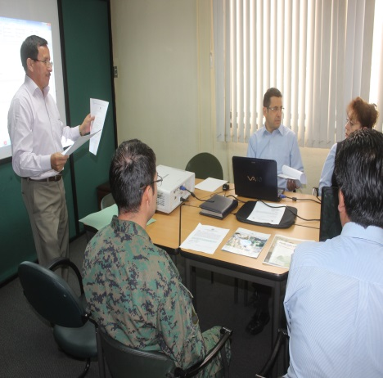
IMPLEMENTACIÓN DE CÍRCULOS DE CALIDAD.
SELECCIONAR LA OPORTUNIDAD DE MEJORA:
ENCUENTRAR DEFICIENCIAS, SE CUANTIFICA LA MAGNITUD DEL PROBLEMA
ESTANDARIZAR:
GARANTIZAR EL MANTENIMIENTO
DEL RESULTADO
OBSERVAR Y ANALIZAR EL PROBLEMA:
REGISTRAR LOS PROBLEMAS (TIEMPO, DINERO Y ESFUERZO PARA LA SOLUCIÓN).
MEDIR LOS RESULTADOS OBTENIDOS:
COMPARANDO LA SITUACIÓN MEJORADA CON LA ANTERIOR.
ANALIZAR LAS CAUSAS:
UN PROBLEMA NO SE RESUELVE ATACANDO LOS SÍNTOMAS ------ ERRADICANDO LAS CAUSAS QUE LO PROVOCAN.
IMPLANTAR LAS SOLUCIONES:
VALORAR EL RESULTADO O MEJORAS PROPUESTAS REGISTRAR LA SUPERVISIÓN
ANALIZAR LAS SOLUCIONES:
GENERAR MAYOR NÚMERO DE IDEAS POSIBLES PARA ELIMINAR LAS CAUSAS DE LOS PROBLEMAS
OBTENER CONCLUSIONES
Y PLANEAR EL FUTURO::
LECCIONES APRENDIDAS

Slide 19
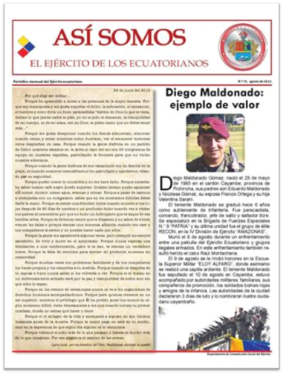
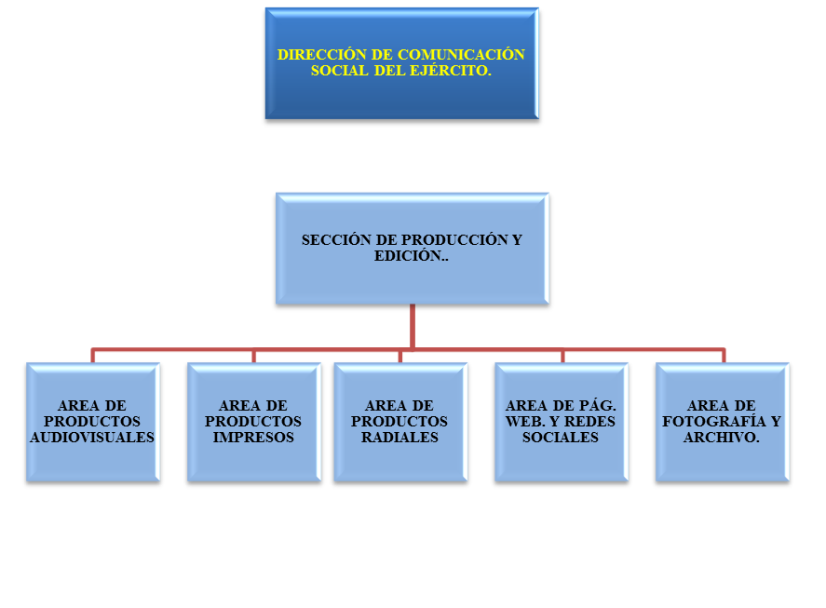
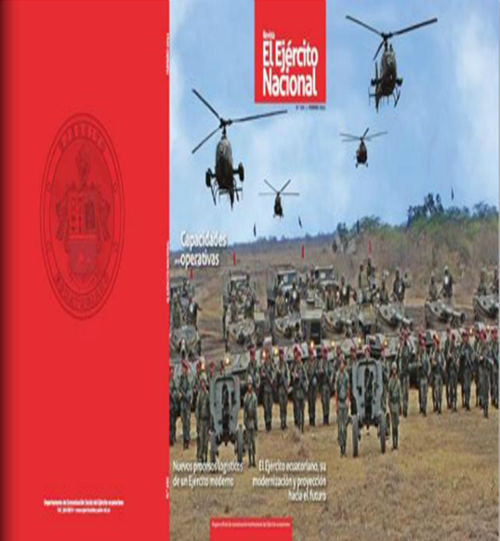
SECCIÓN DE PRODUCCIÓN Y EDICCIÓN
CRNL. GONZALO MEZA 2004.
OBJETIVO: PRODUCTO PROPIO, FÁCIL LECTURA, MATERIAL FLEXIBLE ,
CONTENIDO: NOTICIAS CORTAS DE ACTIVIDADES COMO: LA VOZ DEL MANDO, RÁFAGA, DIFUSIÓN DE VALORES Y PRINCIPIOS, MENSAJES CAMPAÑAS OPSIC.
UN SOLO FORMATO Y UNA DIAGRAMACIÓN Y DISEÑO ESTÁNDAR CON FOTOGRAFÍAS Y CUADROS EXPLICATIVOS, PAPEL PERIÓDICO CON COLORES BAJA RESOLUCIÓN Y CALIDAD, TIRAJE 12.000 EJEMPLARES POR MES, NO ES LEÍDO POR TODOS.
1917 “EL EJÉRCITO NACIONAL” CON REFLEXIONES Y ANÁLISIS PARA REAFIRMAR LA PRESENCIA DE LA INSTITUCIÓN EN LOS ORGANISMOS OFICIALES DE LA PATRIA, Y REFORZAR LOS VÍNCULOS CON EL PERSONAL CIVIL
1996 - 2002 “TARQUI” GESTA 27 FEB. 1829 , INFORMACIÓN DE IMPORTANCIA , PUBLICADA CADA AÑO
2003 CAMBIA EL NOMBRE A “FUERZA TERRESTRE”
2004 EL ALTO MANDO MILITAR RETOMA EL NOMBRE “EL EJÉRCITO NACIONAL”.
HOY CUENTA CON 197 EDICIONES SEMESTRALES EL 27 FEB. Y 10 AGO. INDEPENDENCIA 1809, TIRAJE DE 3000 EJEMPLARES.

Slide 20
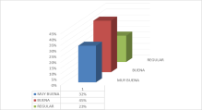
ENCUESTA DE IMPACTO COMUNICACIONAL
TAMAÑO DE LA MUESTRA:
3.634 ENCUESTAS, RANGO 20 A 50 AÑOS
90.10% HOMBRES Y 9.90% MUJERES.
10.10% OFICIALES, EL 80.85% VOLUNTARIOS Y EL 9.05% SERVIDORES PÚBLICOS
66% DESEA QUE SE REALICEN CAMBIOS Y MEJORAS EN LA FORMA Y EN LOS CONTENIDOS DE LOS PRODUCTOS
PROPONEN REALIZAR UN PLAN DE MEJORA AL PROCESO DE PRODUCCIÓN PARA LA ELABORACIÓN DE LOS PRODUCTOS COMUNICACIONALES IMPRESOS.
RESUMEN DEL ANÁLISIS
EL 84% CONSIDERA QUE EL DISEÑO Y LA IMPRESIÓN ESTÁN ENTRE MUY BUENA Y BUENA
AL 67% LE GUSTARÍA INFORMACIÓN VARIADA DE INTERÉS PERSONAL, MIENTRAS QUE EL 33% MANIFIESTAN SU PREFERENCIA DE QUE SE MANTENGAN LAS SECCIONES DE LOS ACTUALES CONTENIDOS.
EL 54% DE LOS ENCUESTADOS NO RECIBEN DE MANERA OPORTUNA.

Slide 21
DIAGNÓSTICO DE CALIDAD
PAPEL PERIÓDICO (CALIDAD DE PAPEL UTILIZADO)
ES LEÍDO POR UN SEGMENTO DEL PERSONAL MILITAR NO LLEGANDO A SER LEÍDOS POR LA TOTALIDAD A CONSECUENCIA DE LA DISTRIBUCIÓN POR CUPOS PARA LAS UNIDADES.
    FORMATO DE TAMAÑO GRANDE A4
NÚMERO DE PÁGINAS ENTRE 12 A 16
TIRAJE DE 12.000 EJEMPLARES
POCA CULTURA DE LECTURA
TEMAS REFERENTES A SALUD, TECNOLOGÍA Y NOTICIAS DE LAS ENTIDADES ADSCRITAS A FF.AA.
PROBLEMAS DETECTADOS BOLETÍN INFORMATIVO.
TIEMPO MÍNIMO DEDICADO PARA LA LECTURA
SOFTWARE EMPLEADO ANTICUADO COMO ILUSTRATOR, PHOTOSHOP.
USO DE GRÁFICAS ESTADÍSTICAS Y FOTOGRAFÍAS DE MALA CALIDAD
COSTOS AJUSTADOS AL PRESUPUESTO PLANIFICADO
DIAGRAMACIÓN CON UBICACIÓN ESTÁNDAR MONÓTONO EN LA DISTRIBUCIÓN INTERNA
UTILIZACIÓN DE COLORES NO ATRACTIVOS
DISEÑO ANTIGUO CON TITULARES PEQUEÑOS

Slide 22
DIAGNÓSTICO
PROCESO DE PROCESAMIENTO DE LA INFORMACIÓN
EMPLEO DEL CORREO MILITAR CON LISTADO Y CUPOS POR UNIDAD MILITAR
POR MEDIO DE MENSAJERO MILITAR QUIEN RETIRARÁ DESDE LAS OFICINAS DE LA D.C.S.E.
OFICIOS OFICIALES PERSONALIZADOS A PERSONAL VIP. AUTORIDADES Y AGREGADURÍAS MILITARES CON MENSAJERO ESPECIAL.
CONCEPTO MÁS AMIGABLE PARA IMPACTAR Y CAPTAR EL INTERÉS CON LA INFORMACIÓN ESTRUCTURADA
NOTICIAS CORTAS, CONCISAS, DE SÍNTESIS, DE IMPACTO, LO MÁS RELEVANTE
TEXTO COLOQUIAL SIN USO DE TÉRMINOS TÉCNICOS.
CAMBIO DE PAPEL PERIÓDICO A PAPEL CUCHÉ BRILLANTE
PROCESO DE DIFUSIÓN
ASPECTOS TÉCNICOS
DE FACTIBILIDAD
PARA MEJORA.
GRÁFICOS, CUADROS ESTADÍSTICOS, FOTOGRAFÍA PROFESIONAL Y DE CONCEPTO INTEGRAL.
INCORPORACIÓN EN EL TEXTO DE REFUERZOS A CAMPAÑAS DE VALORES, PRINCIPIOS Y VIRTUDES MILITARES IMPRESAS EN SEGUNDO PLANO.
REFORZAMIENTO A CAMPAÑAS DE OPSIC.
PROCESO DE DISEÑO GRÁFICO
USO DE DISEÑO GRÁFICO MÁS MODERNO Y ATRACTIVO
EMPLEO DE TÍTULOS MÁS GRANDES QUE LLAMEN LA ATENCIÓN A SIMPLE VISTA
EMPLEO DE COLORES VIVOS
NUMERACIÓN DE PÁGINAS EN VARIADAS LOCACIONES

Slide 23
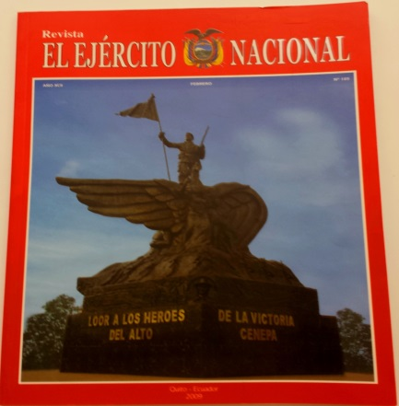
DIAGNÓSTICO
EL CIUDADANO ECUATORIANO TIENE UNA CULTURA DE LECTURA VARIADA, LA REVISTA NO ES DE LA PREFERENCIA Y DE SU ACERVO CULTURAL.
LA DISTRIBUCIÓN SE REALIZA EN BASE A UNA LISTA PREESTABLECIDA PROLONGADO LOS TIEMPOS DE ENTREGA.
    NO TIENE TIEMPOS PARA LA LECTURA LARGAS, PREFIRIENDO SELECCIONAR REVISTAS CON TEXTOS CORTOS Y DE SÍNTESIS.
DIRECCIONAMIENTO SUPERIOR PARA QUE LA IMPRESIÓN SE REALICE CON EMPRESAS DEL ESTADO, DIARIO EL TELÉGRAFO.
REVISTA INSTITUCIONAL ES UNIDIRECCIONAL, SE DETERMINA LA LÍNEA EDITORIAL, PRIORIZA LOS ARTÍCULOS, ES DECIR SE INFORMA LO QUE SE EDITA.
PROBLEMAS DETECTADOS REVISTA INSTITUCIONAL
SE EMPLEA A UN DISEÑADOR EXTERNO CALIFICADO QUE NO REPRESENTA LA IDENTIDAD MILITAR POR EFECTO DE PERTENENCIA.
EL DIRCOM. SOMETE HA VISTO BUENO DEL SR. CMTE. DEL EJÉRCITO PARA SU APROBACIÓN DE CONTENIDOS Y DESARROLLO.
LAS FOTOGRAFÍAS SON DE MALA CALIDAD Y SON REEMPLAZADOS POR EL DEPOSITARIO FOTOGRÁFICO INSTITUCIONAL.
SE COMPLETA LA REVISTA CON ARTÍCULOS DE ARCHIVO
LOS TIEMPOS DE RECOLECCIÓN DE INFORMACIÓN SOBREPASAN AL PLANIFICADO, RESTANDO PARA SU REVISIÓN Y CALIFICACIÓN COMO PUBLICABLE, REPERCUTIENDO EN SU CALIDAD.

Slide 24
DIAGNÓSTICO
MEJORAR LA CALIDAD DE IMPRESIÓN Y FOTOGRAFÍAS PROFESIONALES
OPTIMIZAR LOS MEDIOS Y LOS RECURSOS DE LA INSTITUCIÓN Y REVERTIRLOS EN EL AUMENTO DE EJEMPLARES A SER DISTRIBUIDOS.
INCREMENTAR HASTA LLEGAR A UN 50 % EL NÚMERO DE ARTICULISTAS CIVILES
CAPACITAR A PERSONAL MILITAR PARA EL DISEÑO GRÁFICO.
ASPECTOS TÉCNICOS
DE FACTIBILIDAD
PARA MEJORA.
INVITAR A PARTICIPAR COMO ARTICULISTAS A EMBAJADORES Y AGREGADOS
BIOGRAFÍAS DEL AUTOR RESUMIDAS AL NOMBRE Y FUNCIÓN ACTUAL CON DIFERENTE TAMAÑO DE LETRA DEL ARTÍCULO.
INTERCALAR ARTÍCULOS MILITARES CON LOS DE INTERÉS GENERAL
NO USAR INNECESARIAMENTE EL PIE DE FOTO SOLO EN CASOS QUE AMERITE UNA ACLARACIÓN ADICIONAL.

Slide 25

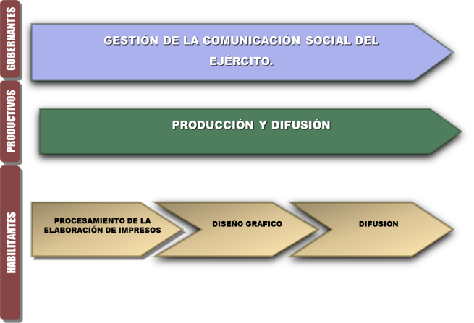


E
PROPUESTA

Slide 26

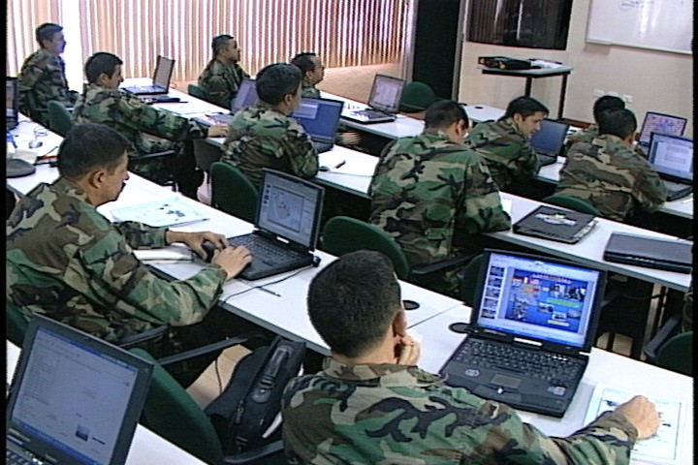

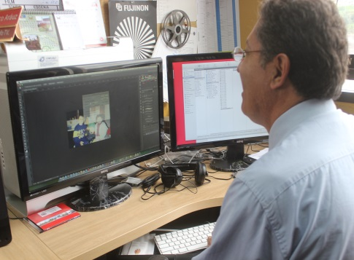
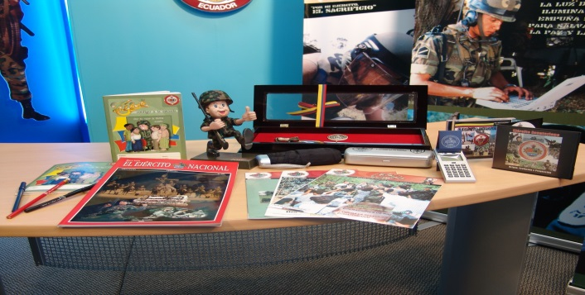
PROPUESTA
1.- AJUSTE AL SUBPROCESO DEL PROCESAMIENTO DE LA INFORMACIÓN.
2.- CREACIÒN DEL SUBPROCESO DE DISEÑO GRÁFICO
3.- ACTUALIZACIÓN DE LOS INDICADORES DE GESTIÓN
4.- PRESENTACIÓN DE LOS NUEVOS PRODUCTOS IMPRESOS

Slide 27

MAPA DE PROCESOS
ANTERIOR
ACTUAL
GESTIÓN DE LA COMUNICACIÓN
PRODUCCIÓN Y DIFUSIÓN
PROCESAMIENTO
DIFUSIÓN
PROCESAMIENTO ÚNICO

Slide 28
MAPA DE PROCESOS

Slide 29
MAPA DE PROCESOS

Slide 30
MAPA DE PROCESOS

Slide 31
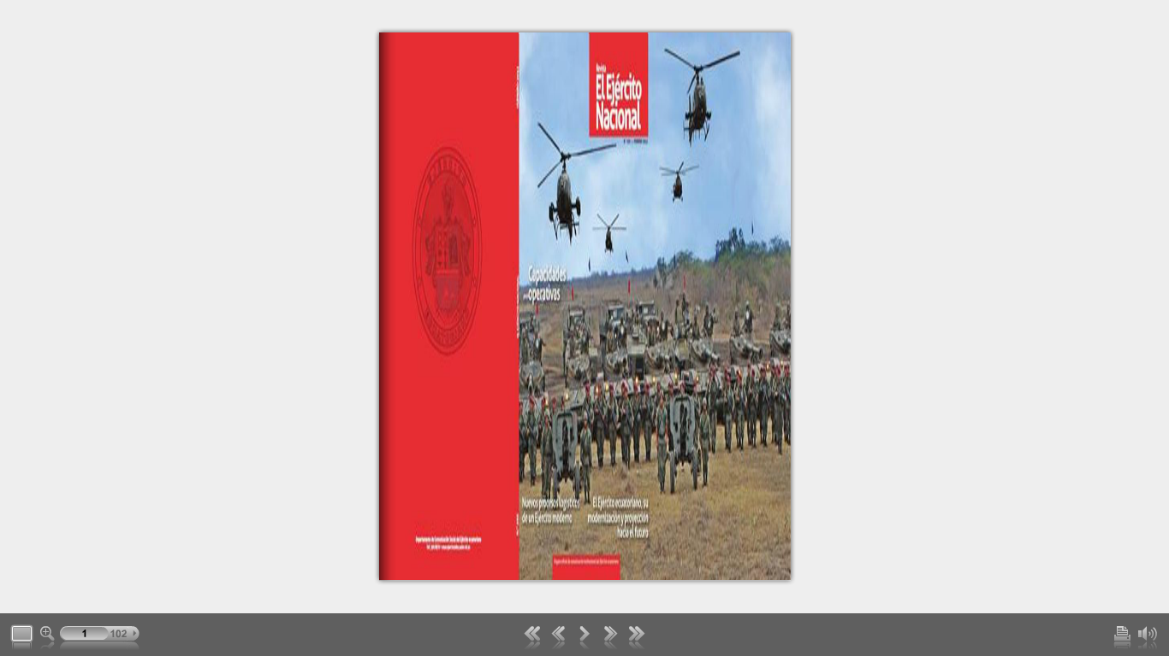
INDICADORES DE GESTIÓN ANTERIORES
ANTERIOR
NOMBRE | DESCRIPCIÓN | FORMULA DE CÁLCULO | UNID. | FRECUENCIA | FUENTE DE LA INFORMACIÓN
Periódico Informativo "Así Somos" | Este indicador nos permitirá medir la aceptación de la información publicada en el periódico informativo, sobre la base de correos electrónicos, comentarios, sugerencias y recomendaciones. | Nº de comentarios favorables /Nº de comentarios totales *100 | % | Mensual | Divisiones, Brigadas y Unidades. CGFT
NOMBRE | DESCRIPCIÓN | FORMULA DE CÁLCULO | UNID. | FRECUENCIA | FUENTE DE LA INFORMACIÓN
Revista "Ejército Nacional" | Este indicador nos permitirá medir la percepción que tiene el público externo de la imagen de la Fuerza Terrestre, con base a la línea editorial de la Revista. | No. de comentarios favorables /Número de comentarios totales *100 | % | Semestral | Público externo e interno que recibe la Revista.

Slide 32
NUEVOS INDICADORES DE GESTIÓN
ACTUAL
FICHA DE INDICADORES DEL NIVEL DE SATISFACCIÓN DEL AUDITORIO INTERNO Y EXTERNO
NOMBRE |  | Nivel de satisfacción del auditorio |  |  |  |  |  | CODIGO | CS
DESCRIPCION |  | Permite determinar los niveles de satisfacción en los auditorios internos y externos, que genera la publicación de productos comunicacionales impresos.
UNIDAD |  | DCSE. |  | OPORTUNIDAD DE MEDICION: |  |  | En las fases de planificación, ejecución, evaluación y proyección del proceso.
FORMULA / CRITERIO PARA EL CALCULO |  |  |  | Número de información publicada en los medios impresos de comunicación / Número información generada por el Ejército * 100
 |  |  |  | Nivel de la percepción positiva de la población civil / Número de actividades, productos comunicacionales e información generada por el Ejército * 100
FUENTES / PROCESO DE OBTENCION: |  |  |  | Opiniones positivas expresadas por los auditorios interno y externo como también las estadísticas de empresas de medición de imagen, Comisión de Transparencia y anticorrupción,
 |  |  |  | Vía fax, correo de lectores, medios de comunicación.
RESPONSABLE DE CUMPLIMIENTO: |  |  |  |  | Propietarios de cada procedimiento en la elaboración de impresos
RESPONSABLE DE DATOS REALES: |  |  |  |  | Jefe de la Sección
META |  | SEMAFOROS |  |  | META |  | SEMAFOROS
FECHA: | BASE | VERDE | AMARILLO | ROJO | FECHA: | BASE | VERDE | AMARILLO | ROJO
enero a mayo | 85% al 100% | X |  |  | Permanente | 85% al 100% | x
junio a diciembre | 70% al 84.99% |  | x |  | Permanente | 70% al 84.99% |  | x
 | 0% al 69.99% |  |  | x | Permanente | 0% al 69.99% |  |  | x

Slide 33
NUEVOS INDICADORES DE GESTIÓN
FICHA DE INDICADORES DE EFICIENCIA DEL PROCESO DE PRODUCCIÓN
NOMBRE |  | Nivel de eficiencia del proceso de producción y difusión. |  |  |  |  |  | CODIGO | CS
DESCRIPCION |  | Permite medir el nivel de eficiencia alcanzado en la gestión de elaboración de los productos impresos.
UNIDAD |  | Sección de producción y edición. |  | OPORTUNIDAD DE MEDICION: |  |  | En las fases de ejecución y evaluación del proceso.
FORMULA / CRITERIO PARA EL CALCULO |  |  |  | Efecto (impacto) causado en el auditorio público interno y externo / Recursos utilizados, en la ejecución de la elaboración de productos impresos comunicacionales.
FUENTES / PROCESO DE OBTENCION: |  |  |  | Brigadas y Divisiones de la F.T., entidades adscritas. (gestores de noticias y participantes de artículos)
 |  |  |  | Vía fax, correo electrónico, actividades institucionales
RESPONSABLE DE CUMPLIMIENTO: |  |  |  |  | Propietarios de cada procedimiento de elaboración
RESPONSABLE DE DATOS REALES: |  |  |  |  | Jefe de la Sección
META |  | SEMAFOROS |  |  | META |  | SEMAFOROS
FECHA: | BASE | VERDE | AMARILLO | ROJO | FECHA: | BASE | VERDE | AMARILLO | ROJO
enero a mayo | 85% al 100% | X |  |  | Permanente | 85% al 100% | x
junio a diciembre | 70% al 84.99% |  | x |  | Permanente | 70% al 84.99% |  | X
 | 0% al 69.99% |  |  | x | Permanente | 0% al 69.99% |  |  | x

Slide 34
NUEVOS INDICADORES DE GESTIÓN
FICHA DE INDICADORES DE EFICACIA DEL PROCESO DE PRODUCCIÓN.
NOMBRE |  | Nivel de eficacia del servicio de los productos impresos de comunicación. |  |  |  |  |  | CODIGO | CS
DESCRIPCION |  | Permite medir el porcentaje de la gestión de comunicación social alcanzada.
UNIDAD |  | Sección de producción y edición. |  | OPORTUNIDAD DE MEDICION: |  |  | En las fases de ejecución y evaluación del proceso.
FORMULA / CRITERIO PARA EL CALCULO |  |  |  | Número de actividades comunicacionales ejecutadas / Número de impresos comunicacionales planificadas * 100
FUENTES / PROCESO DE OBTENCION: |  |  |  | Brigadas y Divisiones de la F.T., entidades adscritas. (gestores de noticias y participantes de artículos)
 |  |  |  | Vía fax, correo electrónico, actividades institucionales
RESPONSABLE DE CUMPLIMIENTO: |  |  |  |  | Propietarios de cada procedimiento de elaboración y difusión
RESPONSABLE DE DATOS REALES: |  |  |  |  | Jefe de la Sección
META |  | SEMAFOROS |  |  | META |  | SEMAFOROS
FECHA: | BASE | VERDE | AMARILLO | ROJO | FECHA: | BASE | VERDE | AMARILLO | ROJO
Enero a mayo | 85% al 100% | X |  |  | Permanente | 85% al 100% | x
Junio a diciembre | 70% al 84.99% |  | x |  | Permanente | 70% al 84.99% |  | x
 | 0% al 69.99% |  |  | x | Permanente | 0% al 69.99% |  |  | x

Slide 35
NUEVOS INDICADORES DE GESTIÓN
FICHA DE INDICADORES DEL NIVEL DE CALIDAD DEL PROCESO DE PRODUCCIÓN DE IMPRESOS.
NOMBRE |  | Nivel de calidad de la Información producida por la F.T. |  |  |  |  |  | CODIGO | CS
DESCRIPCION |  | Permite determinar y alcanzar el nivel calidad de la gestión comunicacional, a fin de lograr un alto nivel de credibilidad mejorar la imagen institucional.
UNIDAD |  | DCSFT |  | OPORTUNIDAD DE MEDICION: |  |  | En las fases de planificación, ejecución, evaluación y proyección del proceso.
FORMULA / CRITERIO PARA EL CALCULO |  |  |  | Número de información publicada en los medios impresos de comunicación / Número información generada por la F.T. * 100
 |  |  |  | Nivel de la percepción positiva de la población civil / Número de productos comunicacionales e información generada por la F.T. * 100
FUENTES / PROCESO DE OBTENCION: |  |  |  | Opiniones positivas expresadas por los auditorios internos y externos como las estadísticas de empresas de medición de imagen, Comisión de Transparencia y anticorrupción.
 |  |  |  | Vía fax, correo de lectores, actividades institucionales
RESPONSABLE DE CUMPLIMIENTO: |  |  |  |  | Propietarios de cada procedimiento de elaboración y difusión
RESPONSABLE DE DATOS REALES: |  |  |  |  | Jefe de la Sección
META |  | SEMAFOROS |  |  | META |  | SEMAFOROS
FECHA: | BASE | VERDE | AMARILLO | ROJO | FECHA: | BASE | VERDE | AMARILLO | ROJO
enero a mayo | 85% al 100% | X |  |  | Permanente | 85% al 100% | X
junio a diciembre | 70% al 84.99% |  | x |  | Permanente | 70% al 84.99% |  | x
 | 0% al 69.99% |  |  | x | Permanente | 0% al 69.99% |  |  | x

Slide 36
NUEVOS INDICADORES DE GESTIÓN
PROCESO: | PRODUCCIÓN Y DIFUSIÓN | CS.1. INDICADORES DEL PROCESO DE PRODUCCIÓN Y DIFUSIÓN.
NOMBRE | DESCRIPCIÓN | FÓRMULA DE CÁLCULO | NIVEL ALCANZADO/ Tiempo |  | NIVEL ALCANZADO/ Semáforos |  | FRECUENCIA | FUENTE DE LA INFORMACIÓN
EFICACIA Cumplimiento de la planificación de la producción y difusión de los productos comunicacionales | Permite medir el nivel de cumplimiento de la planificación y eficacia en la producción y difusión de los productos comunicacionales | Nivel logrado /Nivel planificado *100 | 30% | 2 meses | 85-100% |  | Semestral | Público interno y externo
 |  |  | 30% | 2 meses | 70-84.99%
 |  |  | 40% | 2 meses | 0-69.99%
EFICIENCIA Recursos humanos y materiales | Permite medir la relación del empleo de los recursos disponibles y los recursos utilizados por el D.C.S.F.T. y el Sistema de C.S.F.T. | Nivel de recursos empleados / Nivel de recursos planificados * 100 | 30% | 2 meses | 85-100% |  | Semestral | Dirección de Comunicación Social Del Ejército
 |  |  | 30% | 2 meses | 70-84.99%
 |  |  | 40% | 2 meses | 0-69.99%
EFECTIVIDAD Aceptación, socialización y entrega de los productos comunicacionales. | Permite medir el nivel de aceptación y de entrega en el público externo e interno que reciben el producto | Nivel de aceptación de productos recibidos para la difusión /Número de productos recibidos *100 | 30% | 2 meses | 85-100% |  | Semestral | Público interno y externo
 |  |  | 30% | 2 meses | 70-84.99%
 |  |  | 40% | 2 meses | 0-69.99%

Slide 37
NUEVOS INDICADORES DE GESTIÓN
SUBPROCESO: | PROCESAMIENTO DE ELABORACION DE DISEÑO E IMPRESIÓN | CS.1.1. INDICADORES DEL SUBPROCESO DE PROCESAMIENTO DE ELABORACIÓN. CS.1.2. INDICADORES DEL SUBPROCESO DE DISEÑO E IMPRESIÓN.
NOMBRE | DESCRIPCIÓN | FÓRMULA DE CÁLCULO | NIVEL ALCANZADO/ Tiempo |  | NIVEL ALCANZADO/ Semáforos |  | FRECUENCIA | FUENTE DE LA INFORMACIÓN
EFICACIA Planificación de la producción de los productos comunicacionales | Permite medir el nivel de planificación y eficacia en la producción de los productos comunicacionales | Nivel logrado /Nivel planificado *100 | 30% | 2 meses | 85-100% |  | Semestral | Público interno y externo
 |  |  | 30% | 2 meses | 70-84.99%
 |  |  | 40% | 2 meses | 0-69.99%
EFICIENCIA Recursos humanos y materiales | Permite medir la relación del empleo de los recursos disponibles y los recursos utilizados por el D.C.S.E. y el Sistema de C.S.F.T. | Nivel recursos empleados / Nivel recursos planificados * 100 | 30% | 2 meses | 85-100% |  | Semestral | Dirección de Comunicación Social Del Ejército.
 |  |  | 30% | 2 meses | 70-84.99%
 |  |  | 40% | 2 meses | 0-69.99%
EFECTIVIDAD Aceptación, socialización y entrega de los productos comunicacionales. | Permite medir el nivel de aceptación en el público externo e interno que reciben los productos impresos | Nivel de aceptación productos elaborados /Número de productos elaborados *100 | 30% | 2 meses | 85-100% |  | Semestral | Público interno y externo
 |  |  | 30% | 2 meses | 70-84.99%
 |  |  | 40% | 2 meses | 0-69.99%

Slide 38
NUEVOS INDICADORES DE GESTIÓN
SUBPROCESO: | DIFUSIÓN | CS.1.3 INDICADORES DEL SUBPROCESO DE DIFUSIÓN
NOMBRE | DESCRIPCIÓN | FÓRMULA DE CÁLCULO | NIVEL ALCANZADO/ Tiempo |  | NIVEL ALCANZADO/ Semáforos |  | FRECUENCIA | FUENTE DE LA INFORMACIÓN
EFICACIA Planificación de la difusión de los productos comunicacionales | Permite medir el nivel de planificación y eficacia en la difusión de los productos comunicacionales | Nivel logrado /Nivel planificado *100 | 30% | 2 meses | 85-100% |  | Trimestral | Público interno y externo
 |  |  | 30% | 2 meses | 70-84.99%
 |  |  | 40% | 2 meses | 0-69.99%
EFICIENCIA Recursos humanos y materiales empleados en la distribución | Permite medir la relación del empleo de los recursos disponibles y los recursos utilizados por el D.C.S.E. y el Sistema de C.S.F.T. | Nivel recursos empleados / Nivel recursos planificados * 100 | 30% | 2 meses | 85-100% |  | Trimestral | Dirección de Comunicación Social Del Ejército
 |  |  | 30% | 2 meses | 70-84.99%
 |  |  | 40% | 2 meses | 0-69.99%
EFECTIVIDAD Entrega de los productos comunicacionales impresos. | Permite medir el tiempo de entrega en el público externo e interno. | Nivel de entrega efectiva a los destinatarios /Nivel de productos a ser entregados *100 | 30% | 2 meses | 85-100% |  | Trimestral | Público interno y externo
 |  |  | 30% | 2 meses | 70-84.99%
 |  |  | 40% | 2 meses | 0-69.99%

Slide 39
NUEVOS INDICADORES DE GESTIÓN
PROCESO: | PRODUCCIÓN Y DIFUSIÓN | CS.1.1.P1. INDICADORES PARA LA PROCEDIMIENTO PARA LA ELABORACIÓN DEL BOLETÍN INFORMATIVO “ASÍ SOMOS”.
SUBPROCESO: | PRODUCCIÓN
PROCEDIMIENTO: | BOLETÍN INFORMATIVO “ASÍ SOMOS”
NOMBRE | DESCRIPCIÓN | FÓRMULA DE CÁLCULO | NIVEL ALCANZADO/ Tiempo |  | NIVEL ALCANZADO/ Semáforos |  | FRECUENCIA | FUENTE DE LA INFORMACIÓN
Eficacia Planificación y elaboración del Boletín Informativo “Así Somos” | Permite medir el nivel de planificación y producción | Nivel de elaboración /Nivel de planificación *100 | 30% Temática Investigación y recopilación información | 15 días | 85-100% |  | Semestral | Público interno que recibe el boletín informativo.
 |  |  | 50% Redacción Selección fotos Diseño | 10 días | 70-84.99%
 |  |  | 20% Impresión | 5 días | 0-69.99%
EFICIENCIA Empleo recursos disponibles | Permite medir el nivel de utilización adecuado del presupuesto. | Nivel empleado / Nivel presupuestado *100 | 100% | 1 mes | 85-100% |  | Semestral | D.C.S.F.T.
 |  |  |  |  | 70-84.99%
 |  |  |  |  | 0-69.99%
EFECTIVIDAD (Calidad del Servicio/Satisfacción) Aceptación del producto | Permite medir el nivel de aceptación del producto. | Nivel de aceptación en la distribución / Número recibido para la difusión *100 | 30 | 1 día | 85-100% |  | Semestral | Público interno que recibe el boletín informativo.
 |  |  | 50 | 1 día | 70-84.99%
 |  |  | 20 | 1 día | 0-69.99%

Slide 40
NUEVOS INDICADORES DE GESTIÓN
PROCESO: | PRODUCCIÓN Y DIFUSIÓN | CS.1.1.P1. INDICADORES PARA EL PROCEDIMIENTO DE ELABORACIÓN DE LA REVISTA “EL EJERCITO NACIONAL”
SUBPROCESO: | PRODUCCIÓN
PROCEDIMIENTO: | ELABORACIÓN DE LA REVISTA “EL EJÉRCITO NACIONAL”
NOMBRE | DESCRIPCIÓN | FÓRMULA DE CÁLCULO | NIVEL ALCANZADO/ Tiempo |  |  | NIVEL ALCANZADO/ Semáforos |  | FRECUENCIA | FUENTE DE LA INFORMACIÓN
Eficacia Planificación y elaboración de la Revista El Ejército Nacional | Permite medir el nivel de planificación y producción | Nivel de elaboración /Nivel de planificación *100 |  | 40% Temática Autores Redacción | 2 meses | 85-100% |  | Anual | Público externo e interno que recibe la Revista.
 |  |  |  | 40% Corrección Diseño gráfico | 2 meses | 70-84.99%
 |  |  |  | 20% Terminados Distribución | 1 mes | 0-69.99%
EFICIENCIA Empleo recursos disponibles | Permite medir el nivel de utilización adecuado del presupuesto. | Nivel empleado / Nivel presupuestado *100 |  | 100% | 6 meses | 85-100% |  | Anual | Dirección de Comunicación Social Del Ejército.
 |  |  |  |  |  | 70-84.99%
 |  |  |  |  |  | 0-69.99%
EFECTIVIDAD (Calidad del Servicio/Satisfacción) Aceptación del producto | Permite medir el nivel de aceptación por parte del público externo e interno. | Nivel de aceptación en la difusión / Número recibidos para la difusión*100 |  | 50 | 5 días | 85-100% |  | Anual | Público externo e interno que recibe la Revista.
 |  |  |  | 30 | 5 días | 70-84.99%
 |  |  |  | 20 | 5 días | 0-69.99%

Slide 41
F
PLAN DE MEJORA

Slide 42


PLAN DE MEJORA IMPLEMENTACIÓN.
TIEMPO (Meses)
OBJ. FINAL : PRESENTAR NUEVOS PRODUCTOS
FASE “V”
5-6
C
C
FASE “IV
ESTRUCTURA DE IMPRESOS MATERIALIZADA
4-5
P
L
A
N
D
E
M
E
J
O
R
A
FASE “III”
B
B
PROCEDIMIENTO DE ELABORACIÓN ÚNICO
3
A
FASE “II”
A
PLAN DE IMPLEMENTACIÓN
1-2
OBJETIVO GENERAL: PROPUESTA DE UN PLAN DE MEJORA PARA EL PROCESO Y PRODUCTOS
PLAN DE MEJORA
IMPLEMENTACIÓN Y TRABAJO DEL CÍRCULO DE CALIDAD
FASES
FASE I
FASE II
FASE II
FASE IV
FASE I
REUNIONES TÉCNICAS CON EL CÍRCULO DE CALIDAD
ACTUALIZACIÓN DE LA LÍNEA EDITORIAL.
ELABORACIÓN DE LOS NUEVOS PRODUCTOS COMUNICACIONALES
REVISIÓN Y APROBACIÓN DE LOS PRODUCTOS POR PARTE DEL DIRCOM
ELABORACIÓN DE LA PROPUESTA DEFINITIVA PARA LA REORGANIZACIÓN DE LAS FF.AA.
FASE V
PRESENTACIÓN DS LOS NUEVOS PRODUCTOS COMUNICACIONALES

Slide 43
PLAN DE MEJORA IMPLEMENTACIÓN.
Objetivos generales | Actividades operativas | Responsabilidad | Indicador objetivo | Meta
Mejorar los subprocesos y procedimientos del proceso de producción y difusión de la sección de producción y edición de la D.C.S.E. | a) Solicitar información b) Consolidar información de interés institucional. c) Procesar la información. d) Elaborar borrador e) Revisar borrador f) Aprobar producción. | Jefe del D.C.S.E.E. D.D.I. Jefe de Producción. Comité de Calidad conformado por el D.C.S.E.E. y otros... | Filosofía corporativa aprobada en reunión de trabajo para determinar un único procedimiento para la elaboración de impresos | 50% I semestre 2015
 | Código de procedimientos: CS.1.3.P-01 Realizar el procesamiento de la información CS.1.4.P-02 Elaborar el borrador de productos impresos CS.1.4.P-03 Elaborar el borrador de diseño gráfico CS.1.5.P-04 Revisar el borrador de productos impresos CS.1.5.P-05 Revisar el borrador de diseño gráfico CS.1.6.P-06 Aprobar producción productos impresos CS.1.6.P-7 Aprobar producción diseño gráfico | Jefe de Producción. Comité de Calidad conformado por el D.C.S.E.E. y otros. | Nivel de socialización al interior de la sección de producción y edición. Nivel logrado. | 50% diciembre 2015

Slide 44
PLAN DE MEJORA IMPLEMENTACIÓN.
2 Mejorar la planificación y la elaboración de los productos comunicacionales impresos con la finalidad de fortalecer la identidad y la imagen institucional del Ejército ecuatoriano los mismos que deben considerar los requerimientos de los públicos de interés y la integración a las acciones del plan estratégico institucional. | Solicitar participación a ser articulistas a personal seleccionado por el Comité Editorial. | Directorio del Comité Editorial para los productos impresos. | Revista rediseñada. | Diciembre 2015
 | Ampliación de la línea editorial con artículos de desarrollo e investigación en el área científica. | Comité Editorial para los productos impresos. | Nivel logrado. | Marzo 2015
 | Recopilación de información y evaluación de los contenidos de acuerdo a las especificaciones técnicas de los productos impresos. | Jefe de Producción. Comité de Calidad conformado por el D.C.S.E.E. y otros. | Nivel logrado. | Semanalmente,
 | Armar el borrador de los productos impresos de acuerdo a formato establecido e integrar con arte de diseño gráfico. | Jefe de Producción. Comité de Calidad conformado por el D.C.S.E.E. y otros. | Nivel logrado. | Mensual o cuando lo amerite.
 | Presentación para aprobación a DIRCOM. y al Sr. Cmte. del Ejército. | Jefe de Producción. Comité de Calidad conformado por el D.C.S.E.E. y otros. | Nivel logrado. | Cuatrimestral.
 | Aprobación para pasar a producción e imprenta. | Jefe de Producción. Comité de Calidad conformado por el D.C.S.E.E. y otros. | Nivel logrado. | Trimestral.

Slide 45
PLAN DE MEJORA IMPLEMENTACIÓN.
3. Incrementar la cultura comunicacional en toda la institución, mediante una gestión de la comunicación organizacional estratégica, integral, de calidad, pragmática y oportuna. | Insertar Campañas de OPSIC. de valores, principios y virtudes militares en productos impresos | Jefe de Producción. Comité de Calidad conformado por el D.C.S.E.E. y otros. | Revista rediseñada. | Diciembre 2015
 | Proporcionar información de calidad acorde a la agenda de los medios. | Jefe de RR.PP. del D.C.S.E.E. | Nivel logrado. | Semanalmente,
 | Realizar tours informativos: frontera norte; industrias del Ejército; sectores donde el Ejército realiza labores de apoyo al desarrollo, etc. | Jefe del D.C.S.E.E. | Nivel logrado. | Mensual o cuando lo amerite.
 | Realizar exclusivas. | Jefe del D.C.S.E.E. | Nivel logrado. | Cuatrimestral.
 | Realizar coloquios permanentes del Mando y los medios de comunicación. | Jefe del D.C.S.E.E. | Nivel logrado. | Trimestral.
 | Realizar reuniones semanales entre los miembros del S.C.S.F.A. (Jefes de los D.C.S.E.E. y asesores civiles). | Jefe del D.C.S.E.E. | Nivel logrado. | Mensualmente

Slide 46
PLAN DE MEJORA IMPLEMENTACIÓN.
. Propender al fortalecimiento de las relaciones interinstitucionales entre los diversos organismos del Estado y de la sociedad ecuatoriana, para consolidar una opinión pública favorable hacia la institución armada, basadas en el apoyo y comprensiones mutuas, por medio del flujo de información oficial y acciones comunicacionales de calidad publicadas en su revista “El Ejército Nacional” | Redefinir la misión, visión y valores. | Jefe del D.C.S.E.E. D.D.I. Comité de Calidad. | Filosofía corporativa aprobada. | 50% diciembre 2015
 | Crear campaña de difusión y concienciación de la misión, visión y valores. | OPSIC | Nivel de socialización. | 50% primer semestre 2015 50% diciembre 2015
 | Emplear el manual de identidad visual corporativo. | Jefe de RR.PP. | Manual aprobado y en ejecución | Diciembre 2015
 | Realizar planes de mejora continua en forma continua y permanente de acuerdo a una planificación institucional. | Jefe de Producción. Comité de Calidad conformado por el D.C.S.E.E. y otros. | Nivel por alcanzar. | Diciembre 2017

Slide 47


PRESENTACIÓN NUEVOS PRODUCTOS
BOLETÍN “ASÍ SOMOS”
ANTERIOR
ACTUAL
REVISTA “EL EJÉRCITO NACIONAL”

Slide 48
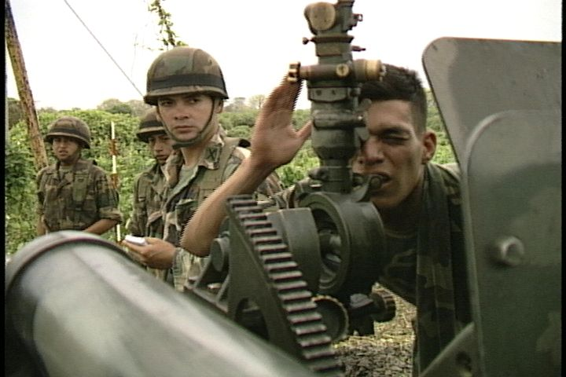
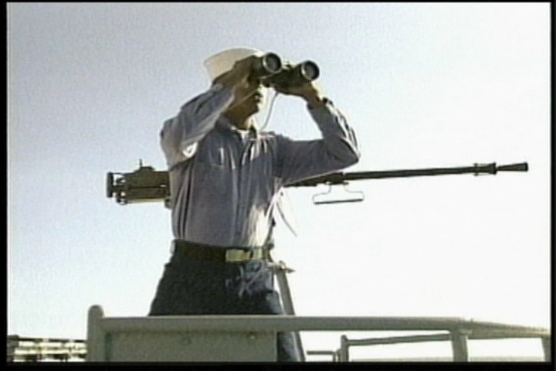
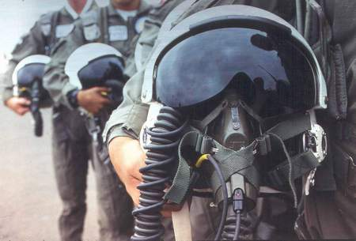
G
CONCLUSIONES

Slide 49
CONCLUSIONES
  EL PROCESO PARA LA ELABORACIÓN SEGUIÓ LOS PASOS SEGÚN EL CÍRCULO DE DEMING, Y SU UTILIZACIÓN COMO UNA HERRAMIENTA EFICAZ PARA LA PLANIFICACIÓN Y DESARROLLO.
  SELECCIONAR IMÁGENES, GRÁFICOS, CUADROS ESTADÍSTICOS Y FOTOGRAFÍAS DEBE INICIAR EN FORMA PARALELA AL MISMO TIEMPO QUE INICIA LA ELABORACIÓN DE LOS TEXTOS Y CONTENIDOS .
SE RECURRIÓ AL ENFOQUE BASADO EN PROCESOS PARA REDUCIR EL PROBLEMA JERARQUIZADO Y PIRAMIDAL EXISTENTE EN LA D.C.S.E., CAMBIANDO POR PROCESOS INDEPENDIENTES
  SE REQUIERE UN CAMBIO A LA SITUACIÓN ACTUAL DEL PROCESO Y DE LA PRESENTACIÓN DE LOS PRODUCTOS
  LA UNIFICACIÓN DE PROCEDIMIENTOS COMUNES EN UN SOLO SUBPROCESO DE PROCESAMIENTO PARA LA ELABORACIÓN DE IMPRESOS, AUMENTÓ LA EFICACIA Y EFICIENCIA EN SU ELABORACIÓN .
  SE CONSIDERÓ LA “VOS DEL CLIENTE” COMO UN MEDIDOR DE IMPACTO Y EL NIVEL DEL CÓMO EL MENSAJE Y CONTENIDOS DE LOS PRODUCTOS IMPRESOS ESTÁ LLEGANDO A SUS LECTORES.
  EXISTE CIERTA DUPLICIDAD DE FUNCIONES, LO CUAL AFECTA A LA FALTA DE OPTIMIZACIÓN DE LOS RECURSOS Y AL TIEMPO EMPLEADO

Slide 50

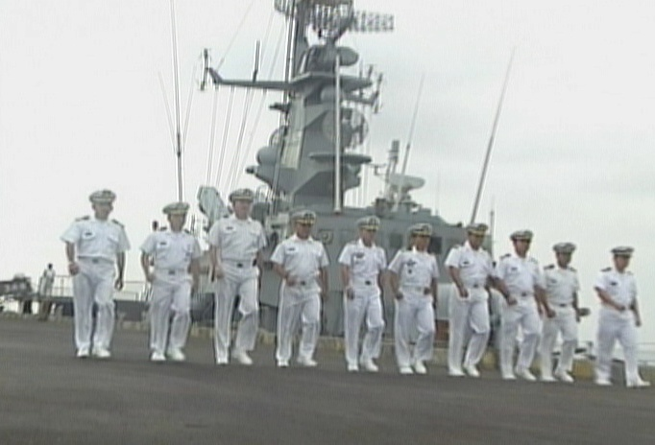
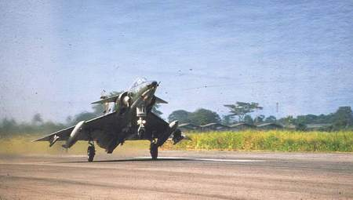
G
RECOMENDACIÓN

Slide 51
RECOMENDACIONES
  SE INCENTIVE PERFECCIONANDO Y ACTUALIZANDO EN ESTRATEGIAS Y TÁCTICAS COMUNICACIONALES AL PERSONAL TÉCNICO.
  LEGALIZAR LA PROPUESTA DE UNIFICACIÓN EN UN SOLO PROCEDIMIENTO COMÚN PARA LA ELABORACIÓN DE LOS IMPRESOS EN EL SUBPROCESO DE PROCESAMIENTO.
APLICAR LOS NUEVOS INDICADORES DE GESTIÓN LEVANTADOS PARA CADA PROCEDIMIENTO COMUNICACIONAL, A FIN DE REALIZAR EL CONTROL Y VERIFICACIÓN DE LA PRODUCCIÓN
  SE EJECUTE EL PLAN DE MEJORA PROPUESTO
  QUE LOS NUEVOS PRODUCTOS COMUNICACIONALES IMPRESOS; REQUIEREN SER EVALUADOS POR EL CÍRCULO DE CALIDAD EN FUNCIONAMIENTO EN UN TIEMPO DETERMINADO
  APROBACIÓN DEL SUBPROCESO DE DISEÑO GRÁFICO PROPUESTO Y GESTIONAR LA INCORPORACIÓN CON EL PASE DE PERSONAL .
EL PLAN DE MEJORA CONTINUA DEBE CUMPLIR CON EL CICLO DEMING EN FORMA PLANIFICADA Y EN FORMA PERMANENTE.

Slide 52
“Las especies necesitan adaptarse y cambiar, según varía el entorno donde viven, si quieren sobrevivir. Aquellas especies que cambian, sobreviven y prosperan, las que permanecen en el mismo estado, se extinguen…”
Charles Darwin.
GRACIAS POR
SU ATENCIÓN

